Slide 1
Художнє різьблення
Вишивка
Кування
Писанкарство
Витинанка
Декоративно-ужиткове мистецтво – створення і оздоблення художніх виробів, що мають практичне призначення у побуті
Гравіювання
Лозоплетіння
Батик
Ткацтво
Флористика
Гончарство
Карбування
Кераміка
Декоративний розпис
Художнє литво

Slide 2
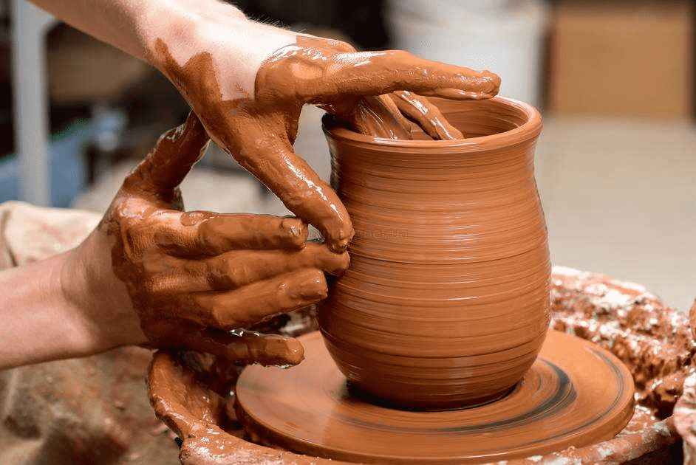
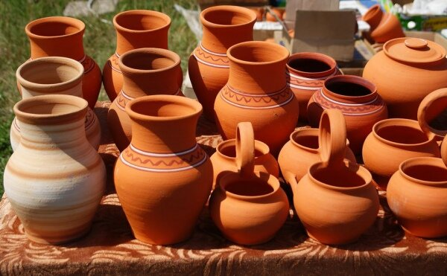
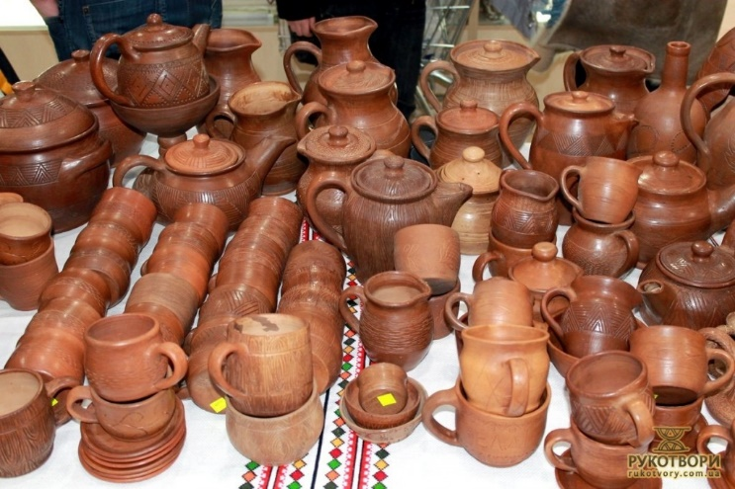
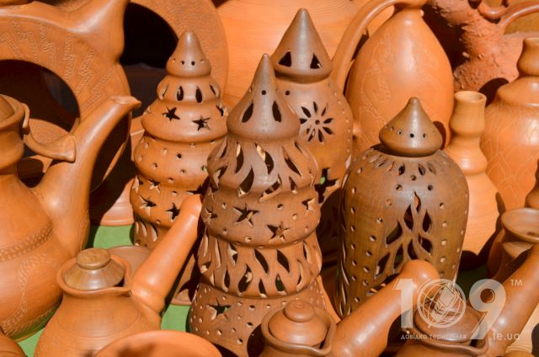
Гонча́рство, — виготовлення керамічних виробів з гончарної глини: посуду, кахлів, іграшок, прикрас, сувенірів тощо. Давнє ремесло багатьох народів світу, належить до традиційних українських ремесел, видів господарської діяльності та мистецької культури українців. Основні типи — глиняний посуд, порцеляна і кам'янка.

Slide 3
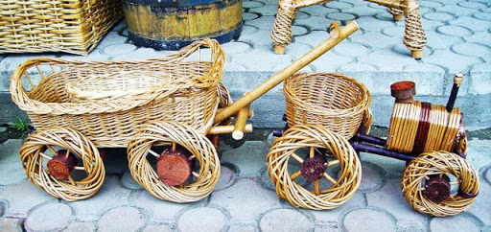
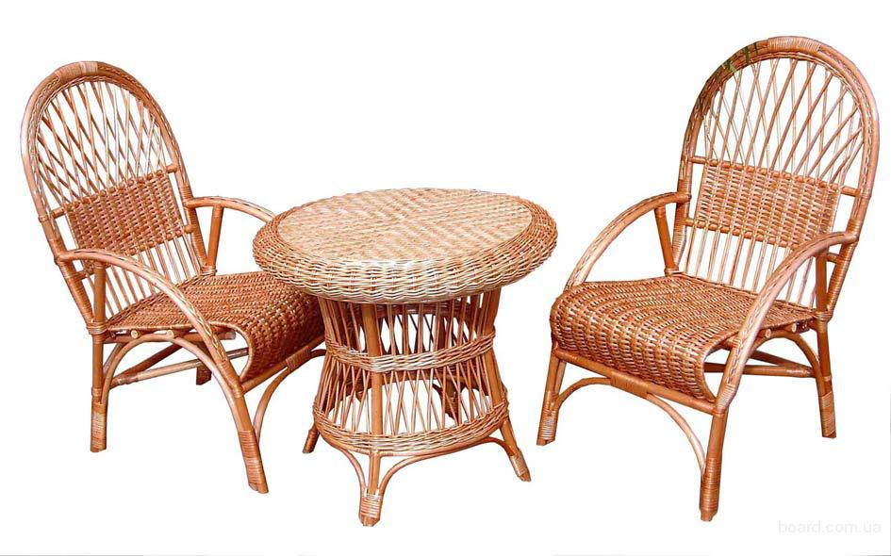
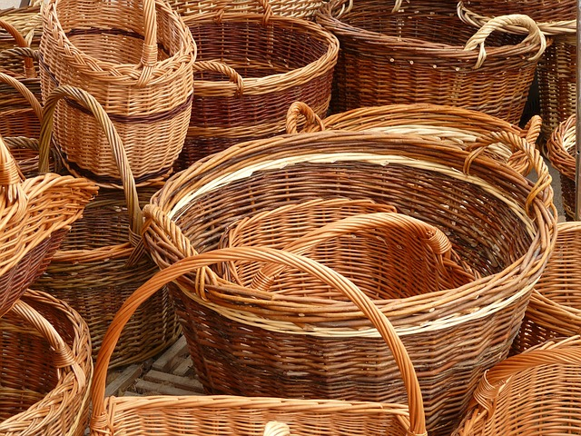
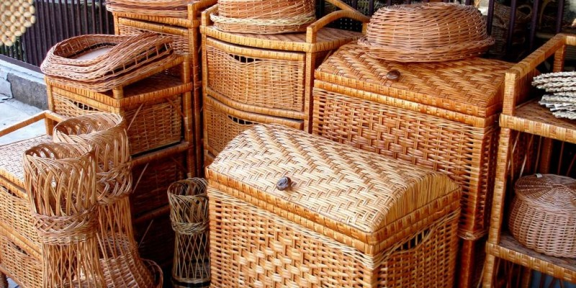
Лозоплетіння – це виготовлення господарсько-побутових та художніх виробів з різноманітної еластичної сировини, одне з найдавніших ремесел. Воно виникло, як і кераміка, раніше, ніж обробка дерева, металу, які потребували відповідних знарядь виробництва. Його сліди знайдені археологами ще в неоліті.

Slide 4
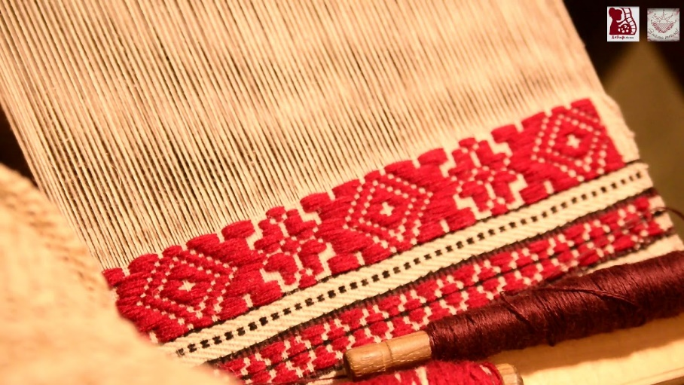
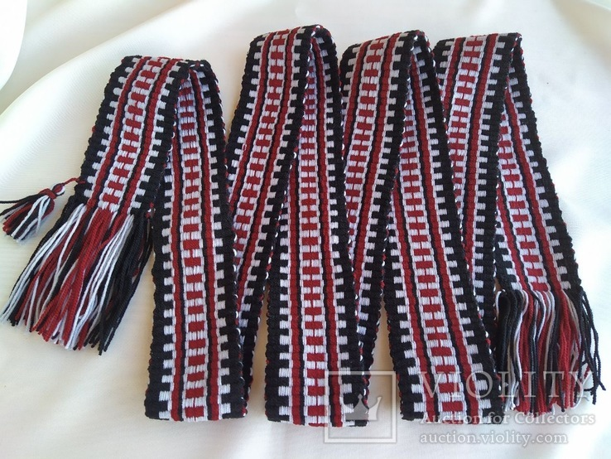
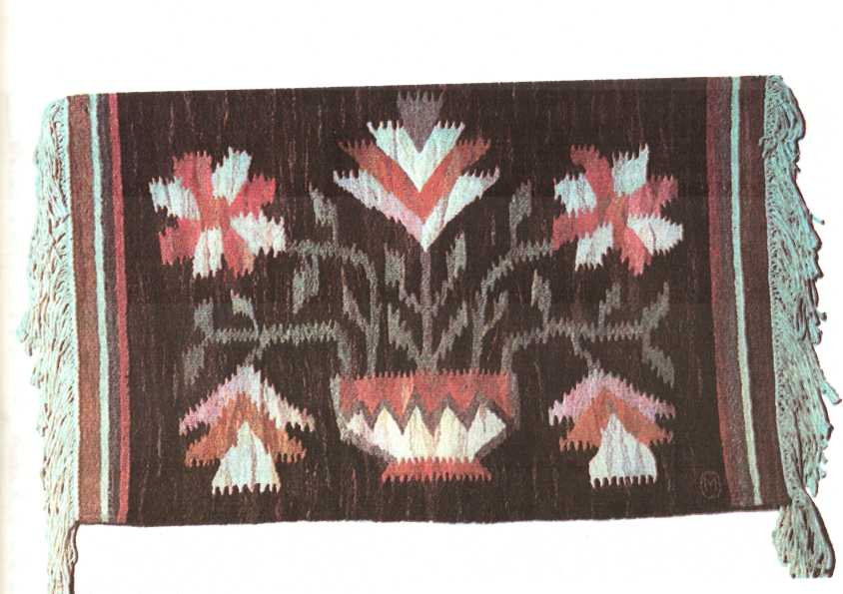
Ткацтво – сукупність виробничих процесів виготовлення тканини на ткацькому верстаті шляхом переплетення ниток. Нитки використовують із льону, конопель, вовни. З тканини виготовляють серветки, одяг, килими, рушники та ін.

Slide 5
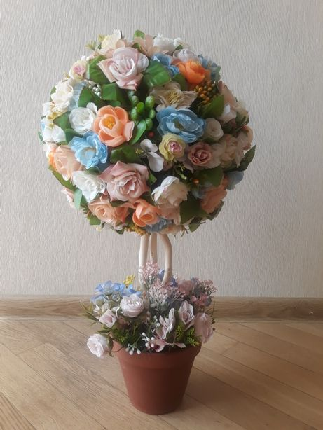
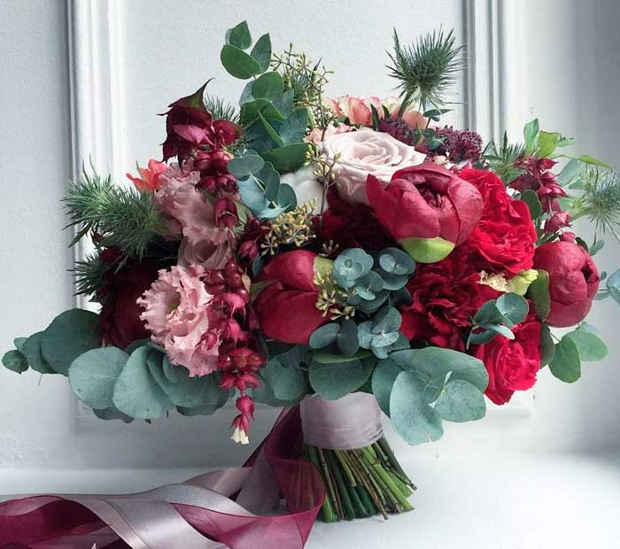
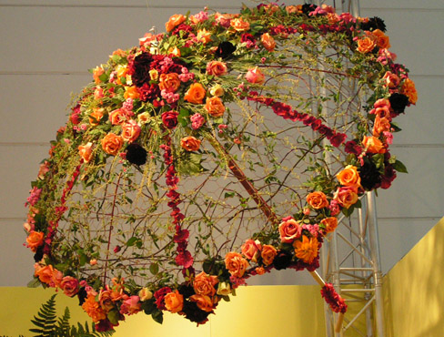
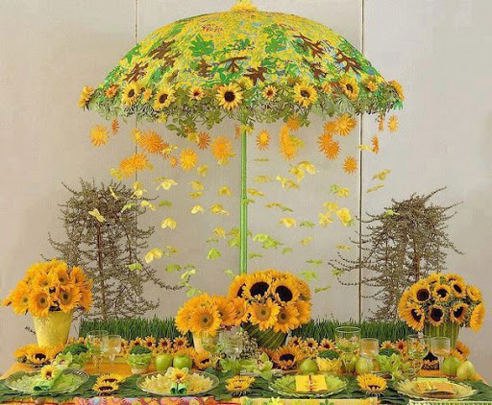
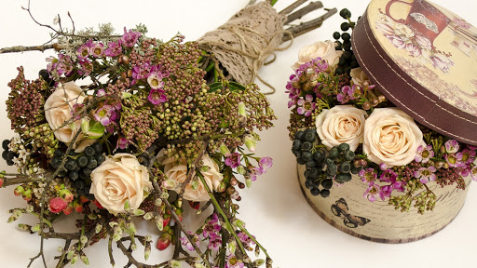
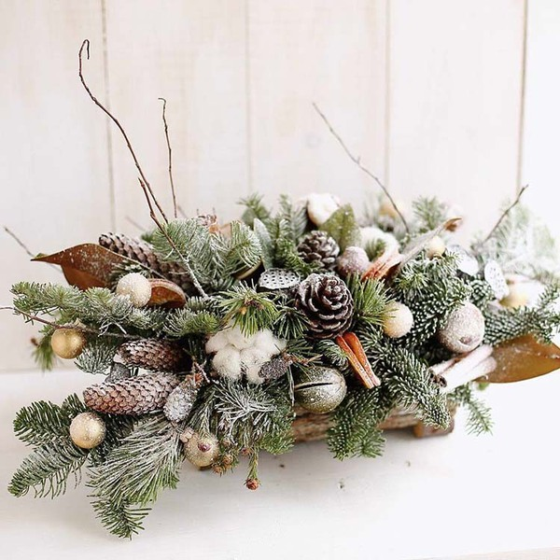
Флористика — різновид декоративно-прикладного мистецтва та дизайну, яке проявляється у створенні флористичних робіт (букетів, композицій, панно, колажів) з різноманітних природних матеріалів (квітів, листків, трав, ягід, плодів, горіхів і т. і.), які можуть бути живими, сухими або консервованими.

Slide 6
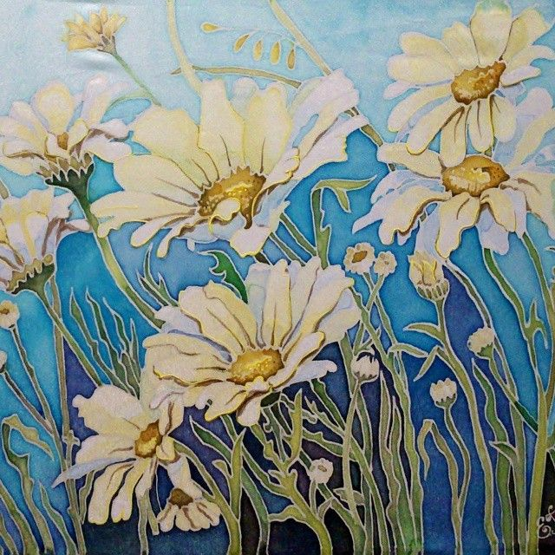
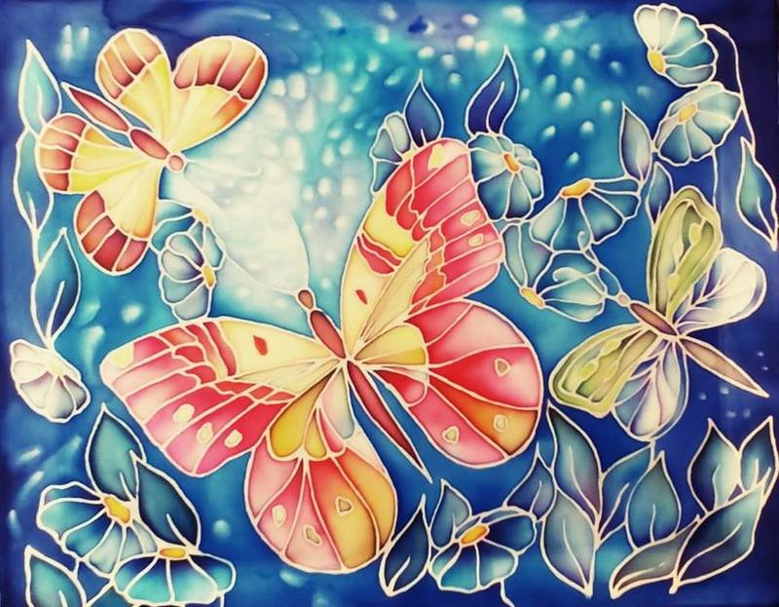
Батик - розпис на тканині, при якому використовуються склади, що «резервують» рідку фарбу на ділянці, обмеженій контуром малюнка. Техніка родом з Індонезії. Вона може служити для створення самодостатніх творів мистецтва - картин, панно, для оформлення одягу, аксесуарів, предметів побуту.

Slide 7
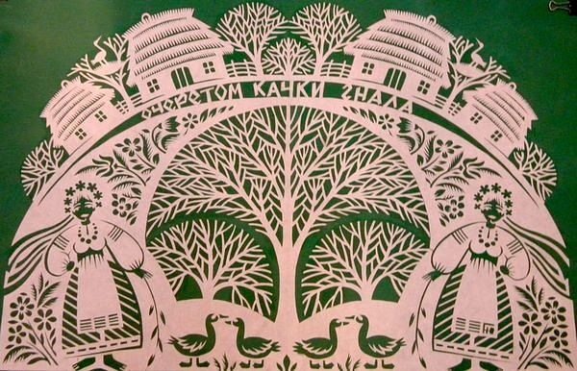
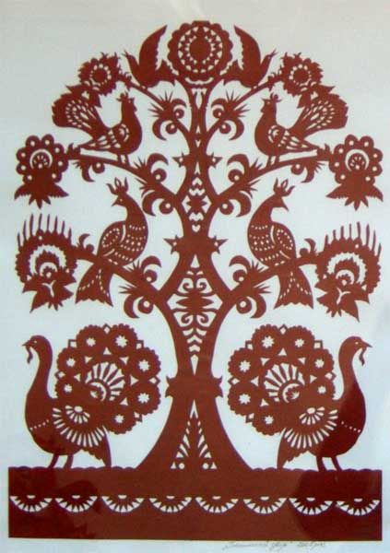
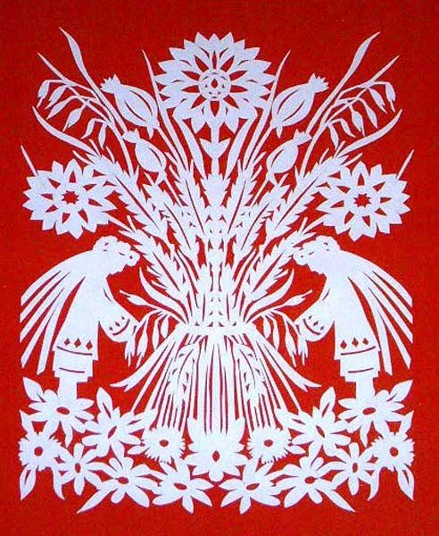
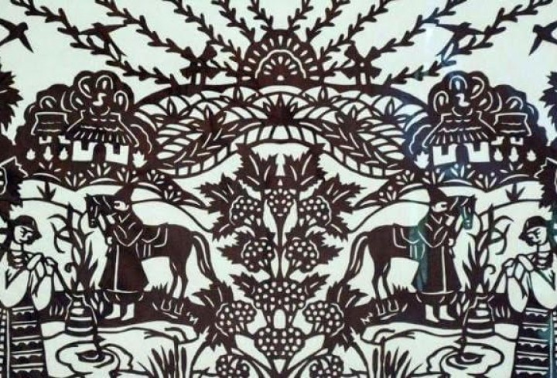
Слово витинанка походить від слова «витинати», тобто «вирізати». Це орнаментальні прикраси житла, які вирізають ножем або ножицями силуетно або ж ажурно з білого та кольорового паперу. При виготовленні паперових витинанок використовували геометричний чи рослинний орнамент, інколи траплялися й зображення тварин, людей, предметів побуту та будівель.

Slide 8
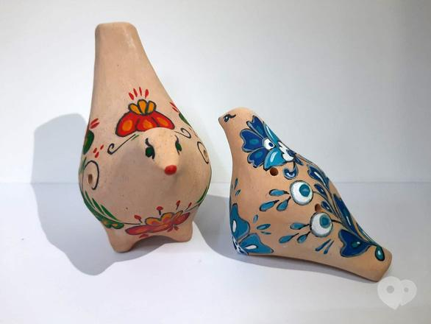
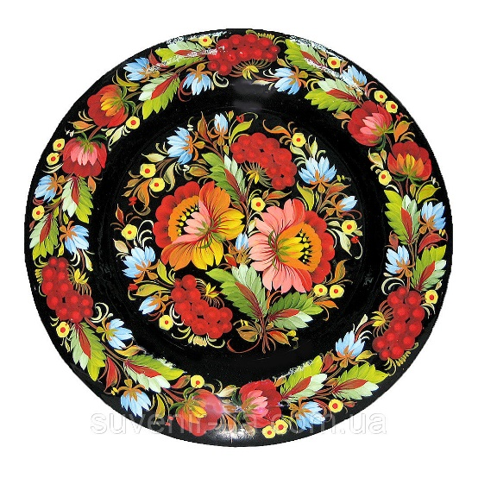
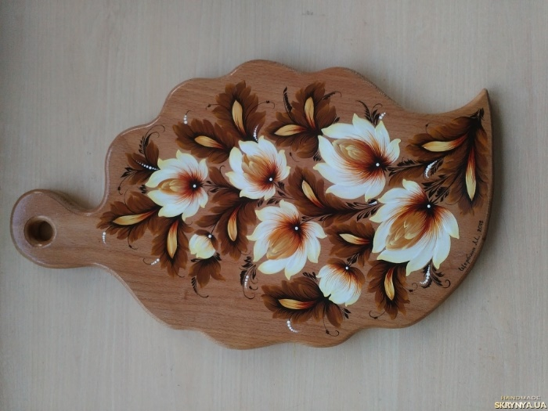
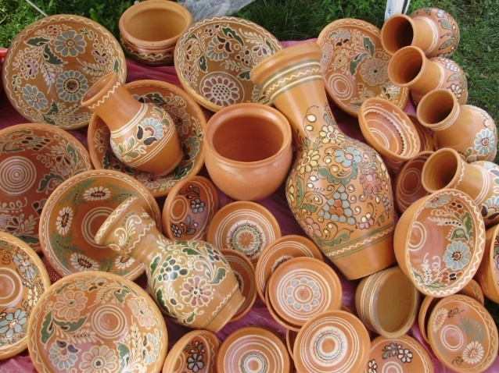
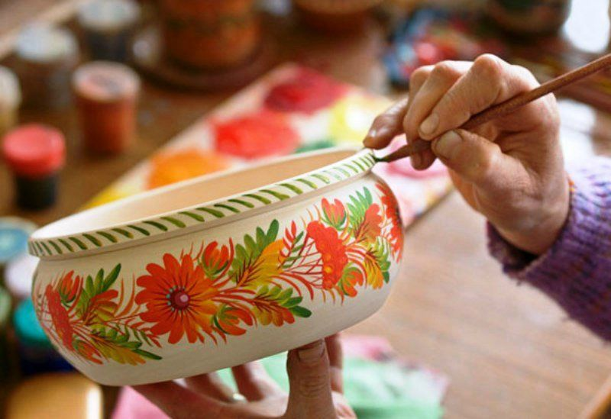
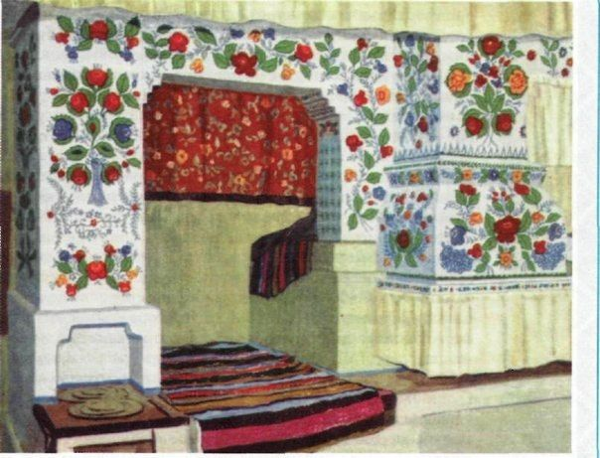
Декоративний розпис – давній український розпис печей, дерев’яних побутових предметів: скринь, мисок, ложок, мисників, саней, упряжі, іграшок. Декоративні розписи широко використовували для орнаментації житла, керамічних і дерев'яних виробів, у текстильній та порцеляново-фаянсовій промисловості, поліграфії тощо.

Slide 9
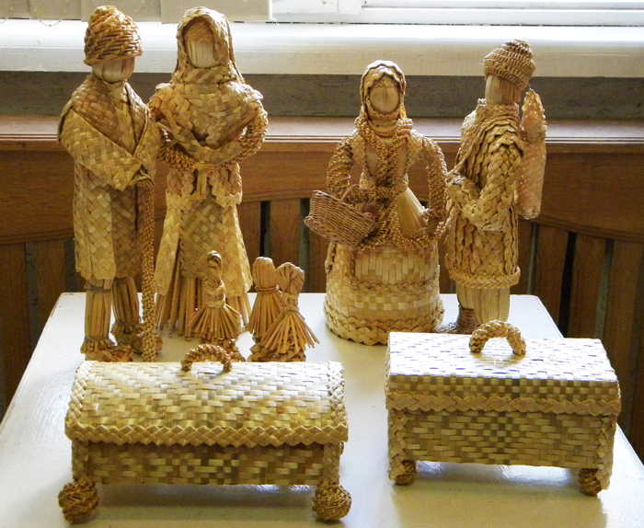
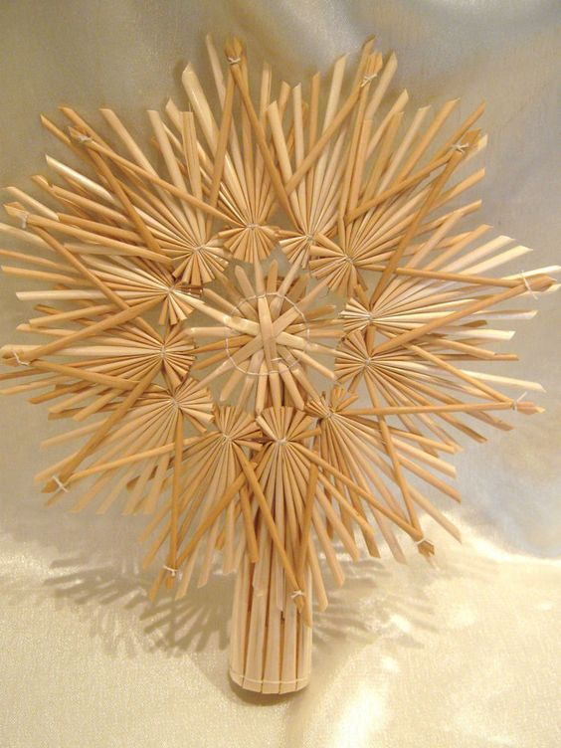
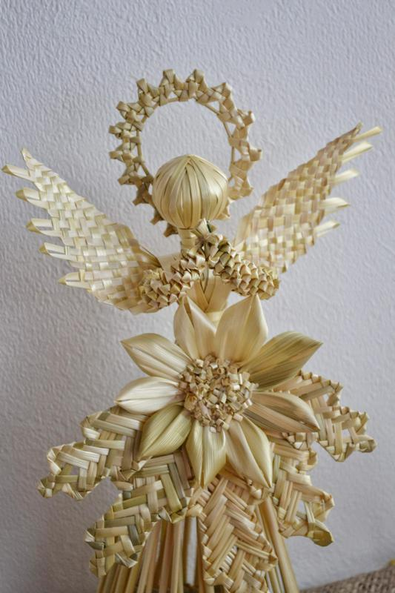
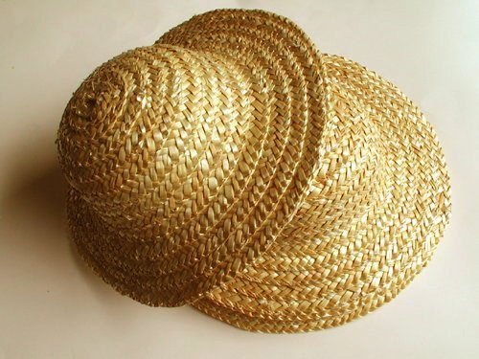
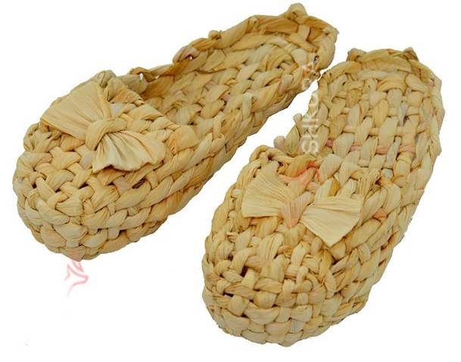
Соломоплетіння — це вироби із соломки, спеціально перед цим обробленої. Ще наші прадіди вміли виплести собі необхідні речі побуту, наприклад капелюхи, постоли, кошики тощо, які були досить міцними і служили протягом довгого часу, оскільки були зроблені з рогози.

Slide 10
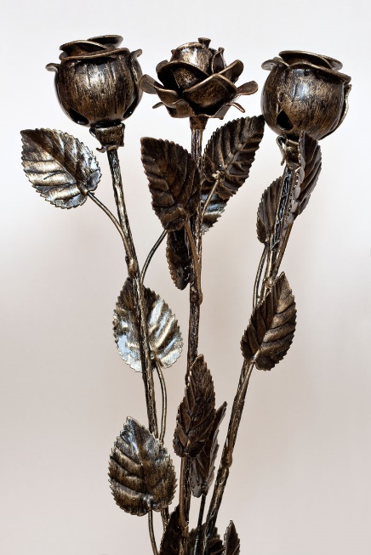
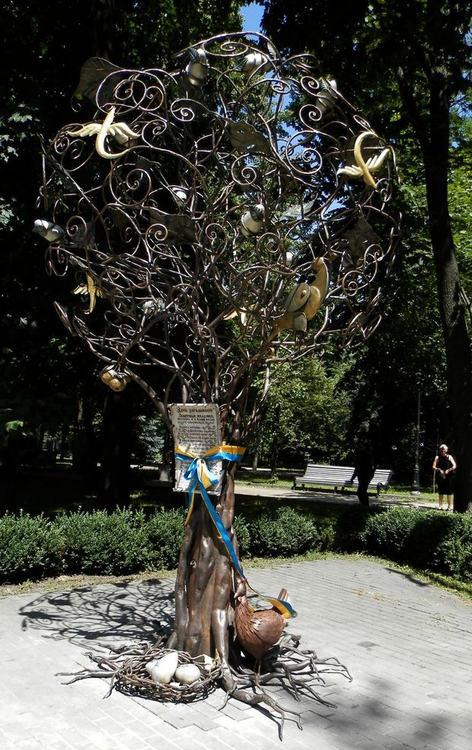
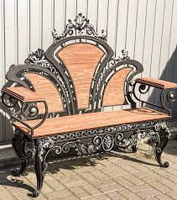
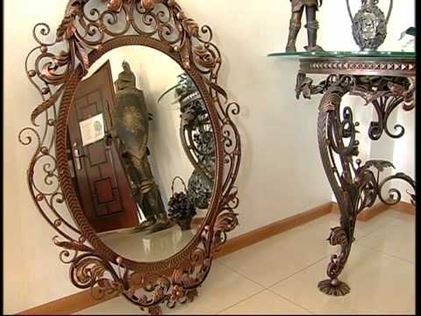
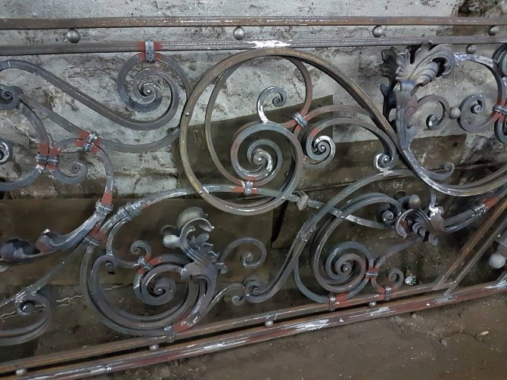
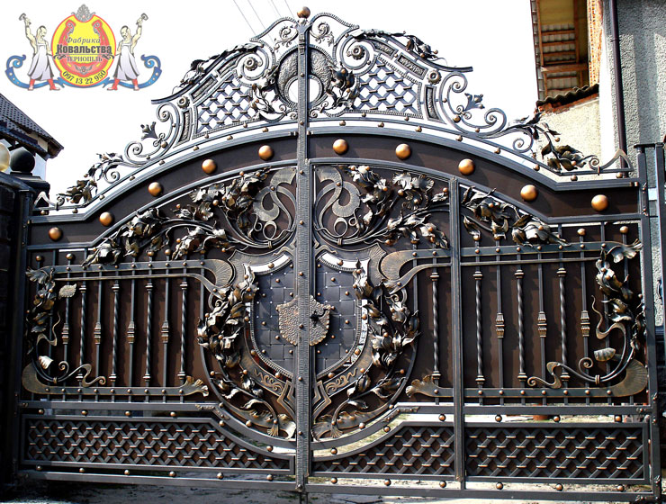
Ковальство – найдавніше мистецтво в Україні. Ковалі, як чарівники, перетворюють метал на ті чи інші речі. Це мережані візерунки на решітках храмів, загорожах парканів і садів, віконних гратах

Slide 11
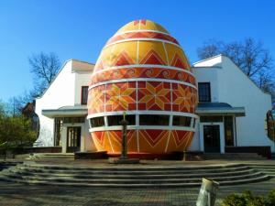
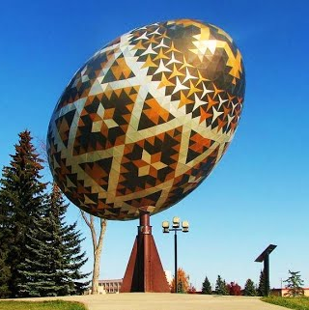
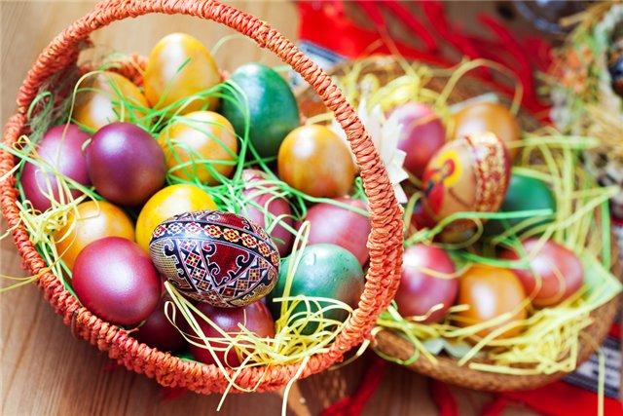
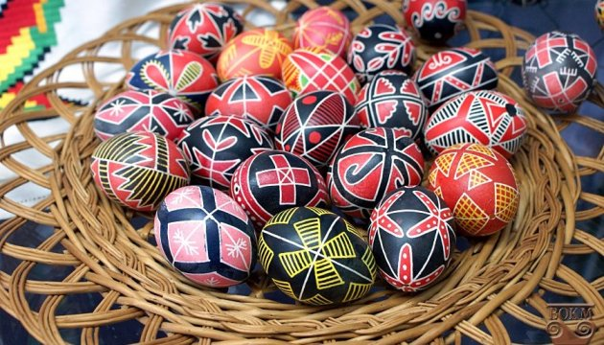
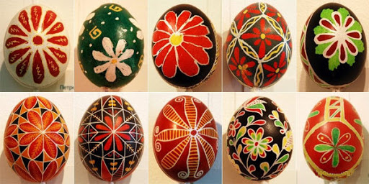
Писанкарство – прикрашання візерунками та орнаментом яєць. Найпоширенішою технікою розпису є воскова, хоча часто застосовують дряпанку і шкрябанку.

Slide 12
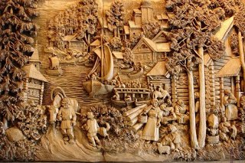
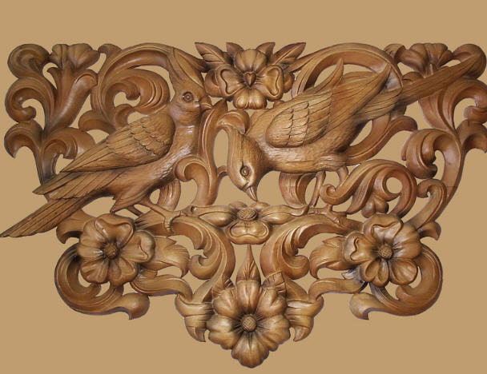
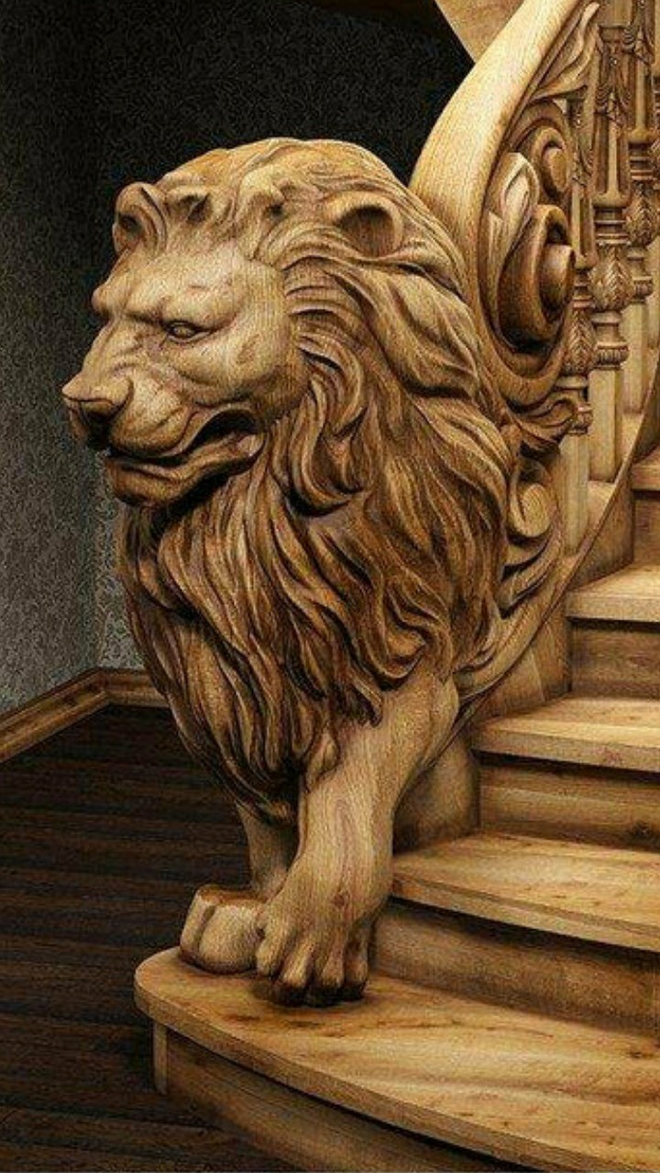
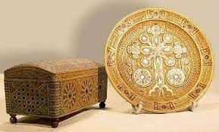
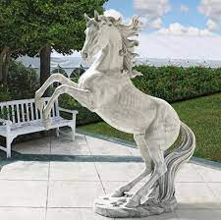
Художнє різьблення – прикрашання дерев’яних побутових речей шляхом різьблення чи випилювання на них певних узорів, надання їм певних форм (напр. ручка ложки у формі голови звіра).

